Slide 1
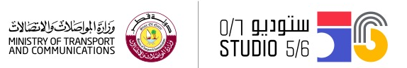
3D Print a Stadium
3D modeling and digital fabrication
Studio56.qa

Slide 2
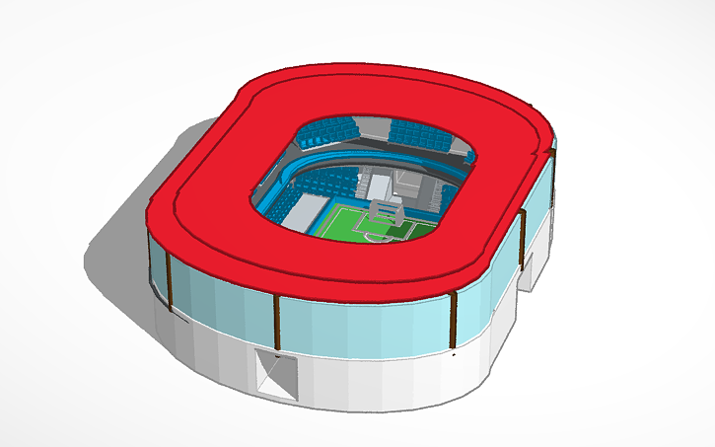
ريم مصممة وتريد منكم المساعدة في ابتكار تصميم هندسي لملعب رياضي يتناسب مع كاس العالم 2022 ليعكس صورة مميزة عن الملاعب في قطر.
Studio56.qa
Notes:
I identify the problem and possible solutions.

Slide 3
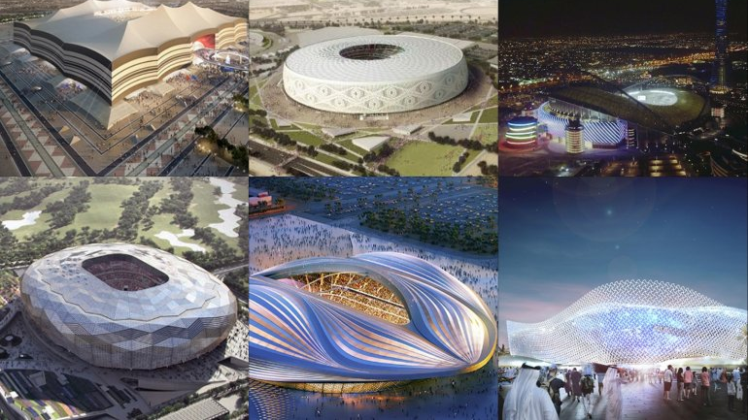

Slide 4
التصنيع الرقمي
Digital fabrication
التصنيع الرقمي ؟
هو عملية تحويل الملفات الرقمية من الحاسوب إلى أجسام مادية ملموسة باستخدام آلات وأدوات خاصة.
It is the process of converting digital files on our computers to physical objects using different tools and machines
Studio56.qa

Slide 5
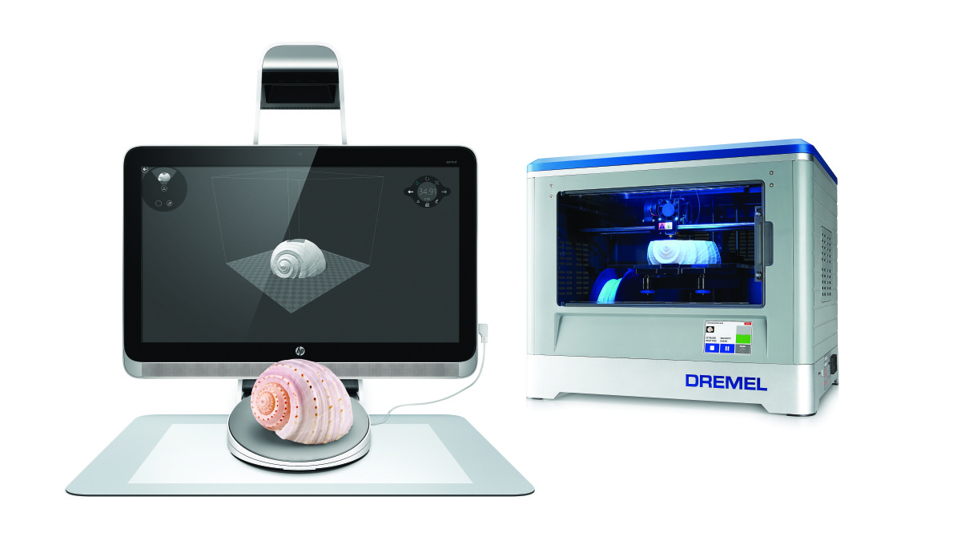
التصنيع الرقمي
Digital fabrication
ماهي هذه الالة؟
What is this machine?
Studio56.qa
Notes:
Engage students in discussions, what is this machine ??
Have you heard about this machine before?
Have you seen it before?

Slide 6
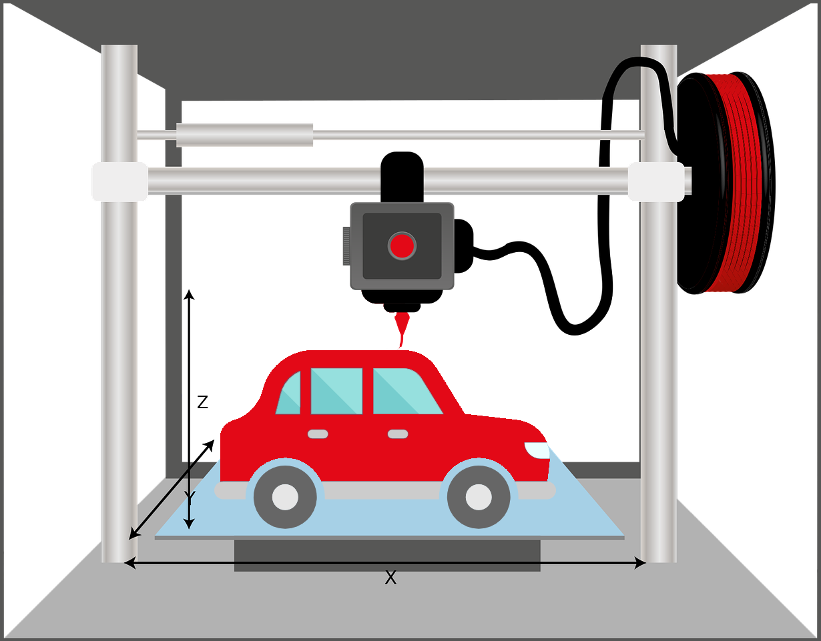
تكنولوجيا الطباعة ثلاثية الابعاد
3D Printing Technology
هي إحدى تقنيات التصنيع بالإضافة، حيث يتم تصنيع القطع عن طريق طباعة طبقة فوق الأخرى حتى يتكون الشكل النهائي..
It is one of the manufacturing techniques in addition, where the pieces are manufactured by printing a layer on top of the other until the final shape is formed.
Studio56.qa
Notes:
Define the 3D Printer
Display a short video about 3D printing .

Slide 7
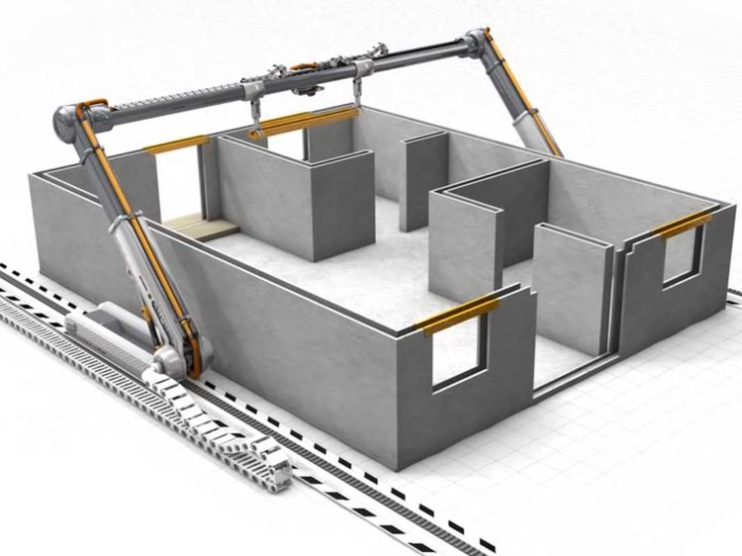
هناك العديد من الاشكال والمجسمات التي يمكن طباعتها ومن الأمثلة على هذه الأشياء البيت المطبوع
3D PRINTING A HOUSE is an example of the ability of a 3D printer.
Studio56.qa

Slide 8
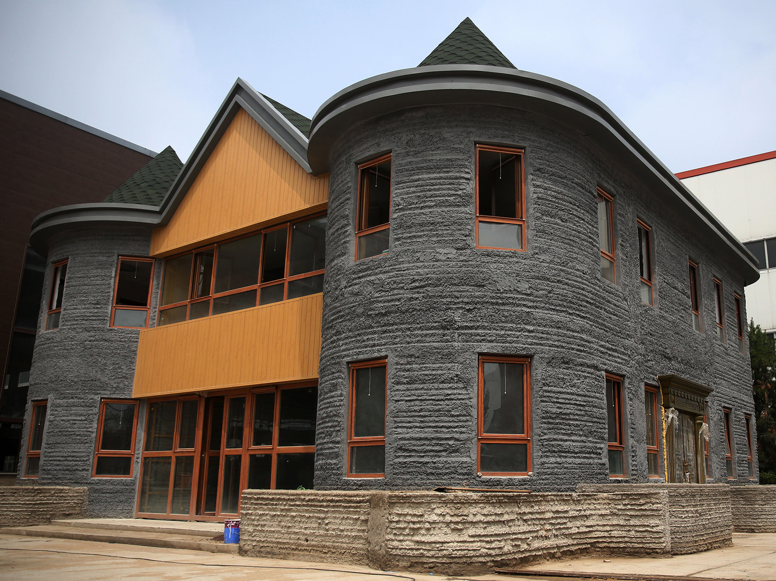
بيت مطبوع بطابعة ثلاثية الابعاد.
3D Printed house
Studio56.qa

Slide 9
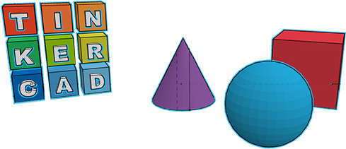
التصميم الثلاثي الابعاد
3D Design
إنشاء تمثيل ثلاثي الأبعاد لأي شكل في مساحة ثلاثية الأبعاد.
creating a 3D representation of any surface or object in 3D space.
TINKERCAD
Studio56.qa
Notes:
Explain the 3D design.
Explain what the tools that help to make a 3D design.
Introduction to how to digital fabricate any part through the CAD & CAM process.
Introduce students to Tinker cad.

Slide 10
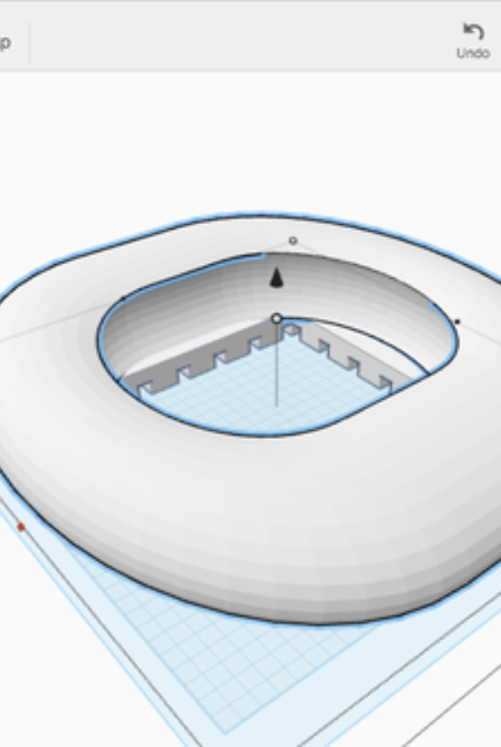
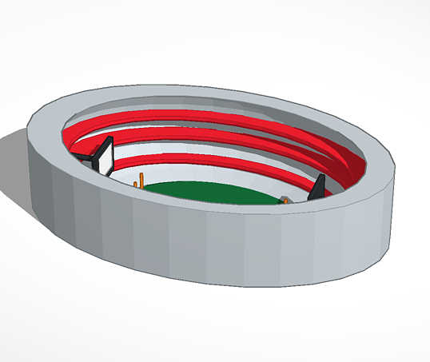
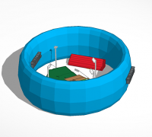
هندسة التصميم
Notes:
Introduce the design geometry

Slide 11
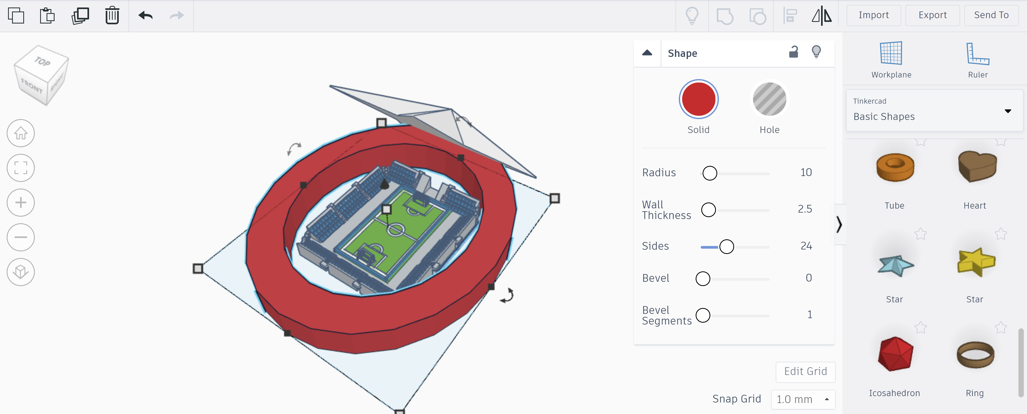
لون المجسمات
Notes:
Skin color

Slide 12
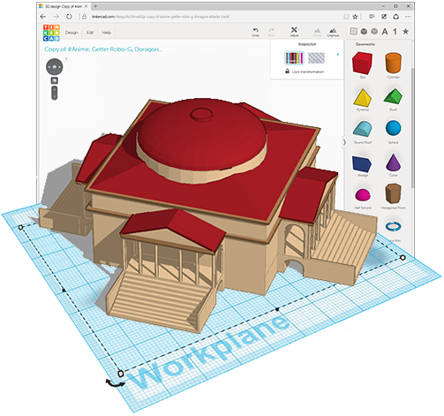
Design a Stadium صمم الملعب
هيا بنا لنستكشف برنامج التصميم تنكر كاد.
Let's explore the design software
Studio56.qa
Notes:
3D Designing the Stadium:
Guide the students through designing part of the stadium.
Challenge the students to complete the 3D design independently.
1- Design the geometry of the stadium.
2- Design land and lines
3- Skin color

Slide 13
THANKS
info@studio56.qa
Studio56.qa

